Slide 1
화면 설계서 병 진단 챗봇 시스템
2024.01.22

Slide 2
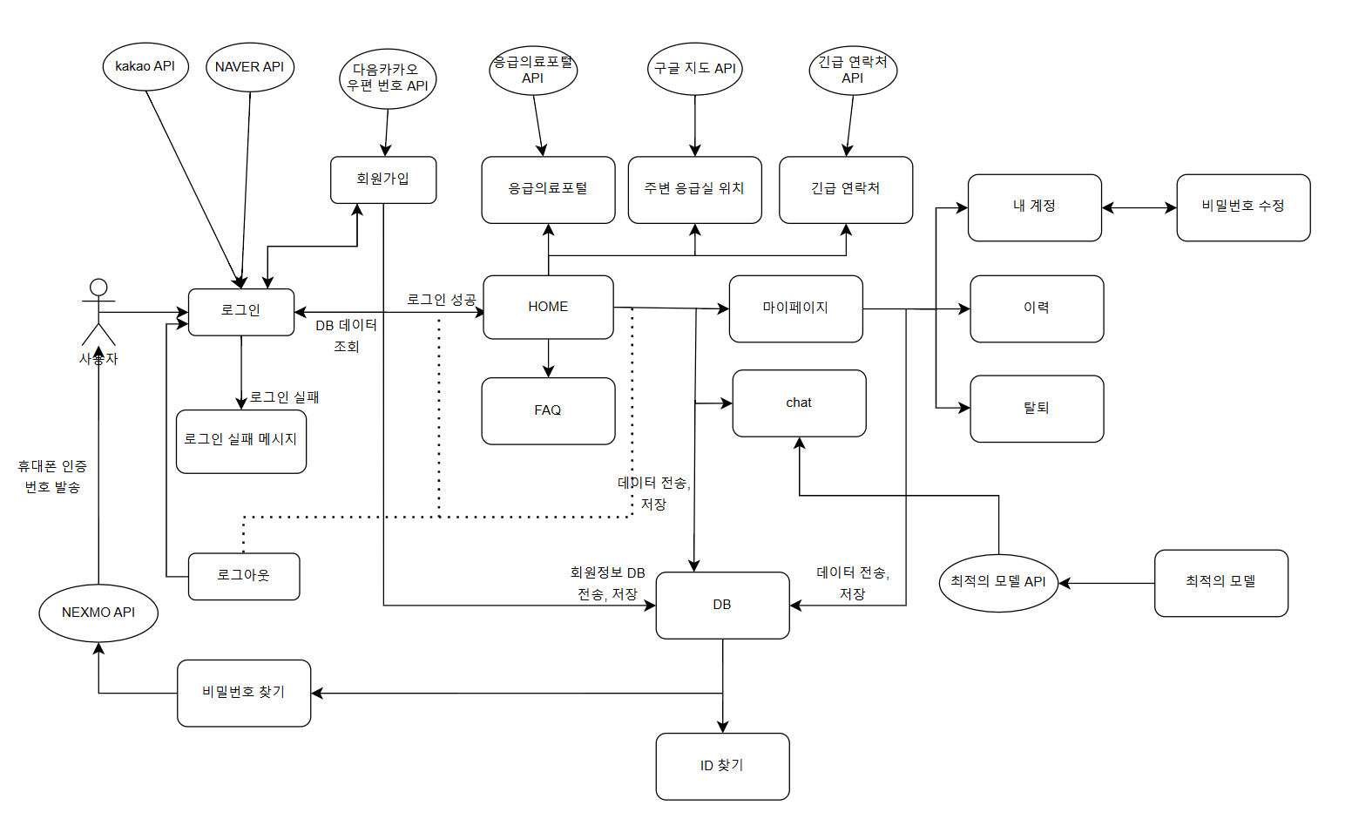
서비스 흐름도

Slide 3
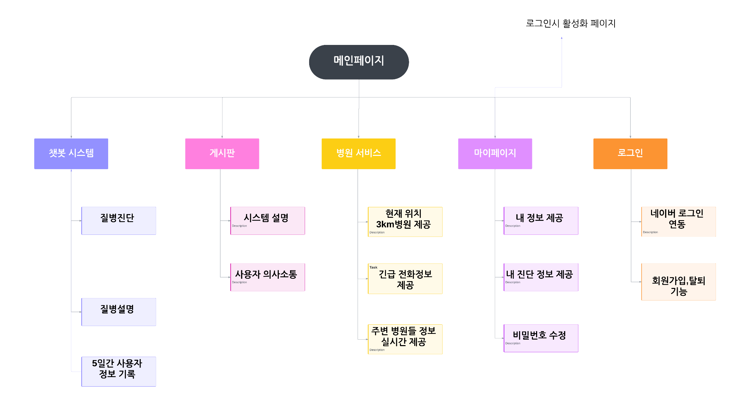
메뉴구성
Confidential

Slide 4
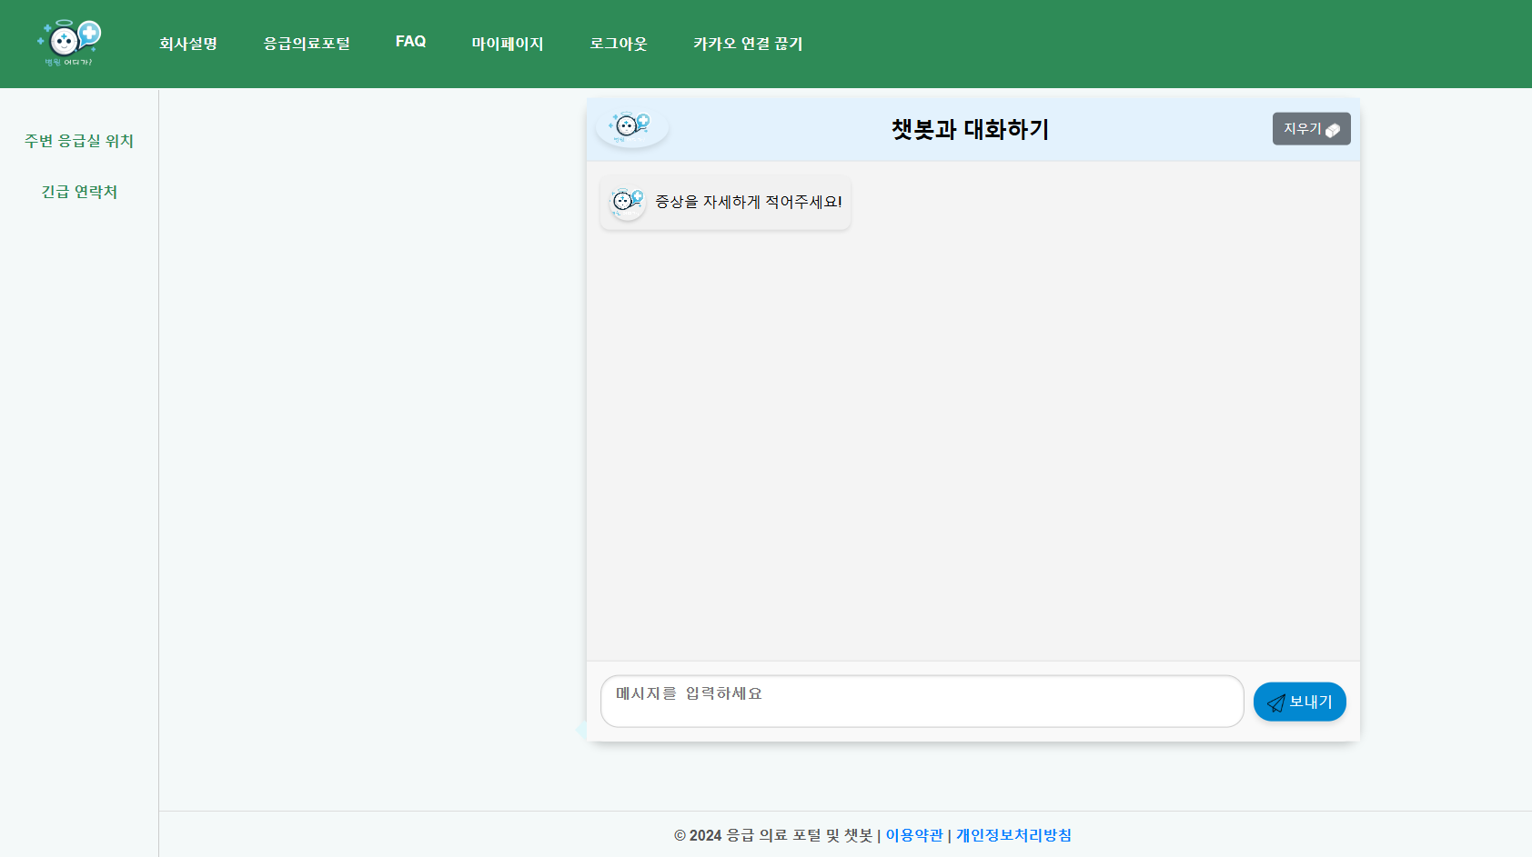
병 진단 챗봇시스템
메인페이지 1-1
1
2025.01.22
페이지 로딩 즉시
1
2
로그인 해야 챗봇과 진료 상담 가능
3
1 | 다른 페이지에서 로고 클릭시 메인페이지로 이동
2 | 버튼 클릭시 실시간 주변 병원 위치,긴급 연락처와 홈페이지 이동버튼 제공
3 | 모델을 open api를 활용해 flask에 저장 채팅내용들을 자연어 처리 후 DB로 보내고 누적된 데이터 학습 챗봇의 응답들을 전부 DB에 저장하고 학습한 모델을Flask로 보내 최종 응답 반환(js에 json 형태로 전달) 호출된 js가 응답 화면표시

Slide 5
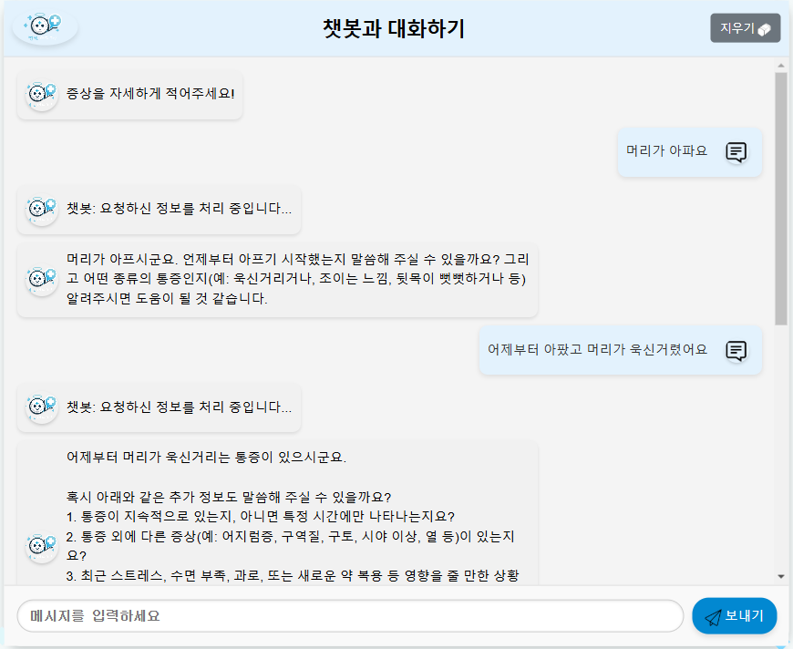
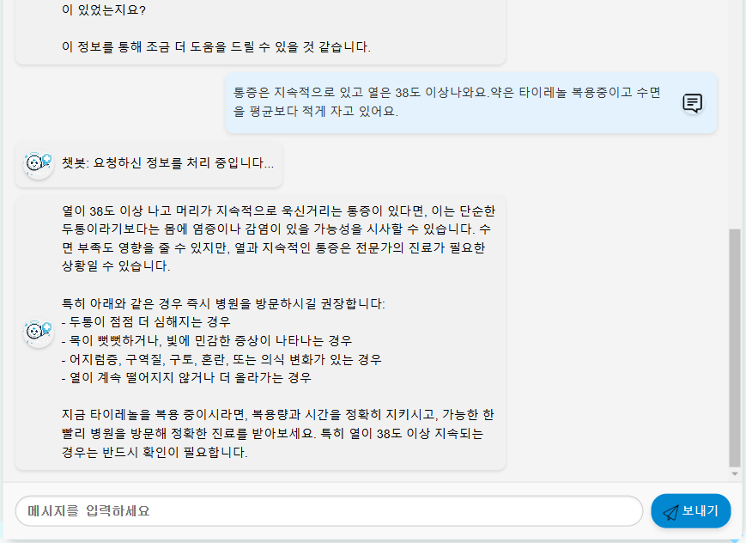
병 진단 챗봇시스템
메인페이지 1-2
1
2025.01.22
5
입력창에 증상,궁금증 작성
챗봇이 작성글들을 분석해 여러 번 질문
작성글들을 토대로 병명을 제공하고 진단 후 치료 방법과 권유 사항 제공
2
3
로그인 해야 챗봇과 진료 상담 가능
1 | 증상,궁금증 작성
2 | 챗봇 영역에 사용자가 작성한 메시지를 표시 Open ai api로 호출
3 | 메세지들을 자연어 처리 후 DB에 저장후 js로 표시
4 | 모든 메세지들을 학습한 모델을 DB에 저장 후 open api 호출 후 flask에 전달 Flask에서 js로 최종 응답
5 | 채봇과 상담한 내용들 삭제
4
1

Slide 6
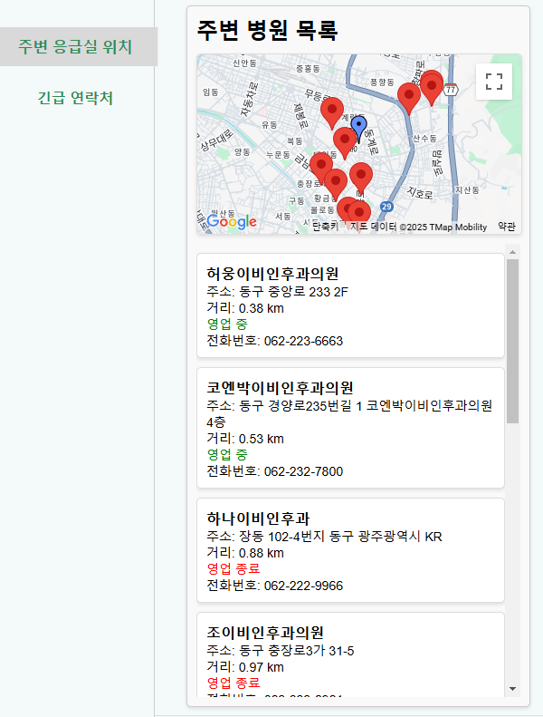
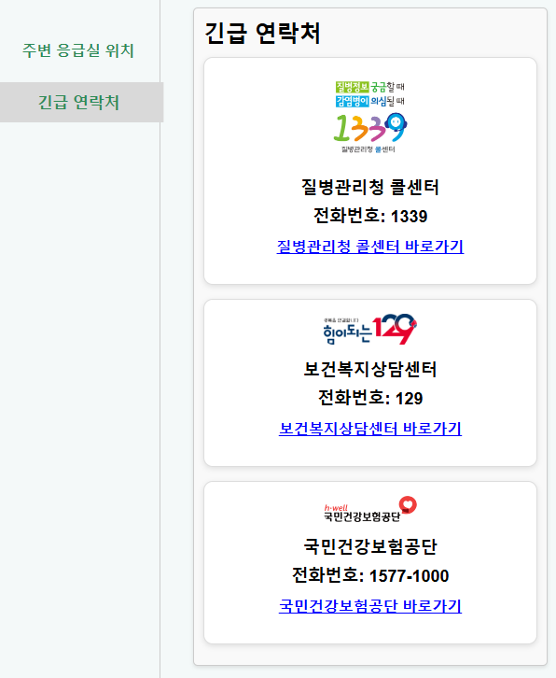
병 진단 챗봇시스템
메인페이지 1-3
1
2025.01.22
주변 응급실 위치 버튼 클릭시 내 현위치 주위 10개 병원 정보 제공
긴급 연락처 클릭시 전화번호와 센터 홈페이지 제공
5
6
5 | google maps api를 활용해 현재 내주변에 병원들의 홈페이지와주소,거리,영업유무,전화번호를 실시간 제공
6 | 긴급한 상황이거나 빠르게 진료를 받고 싶을때 필요한 연락처 정보와 홈페이지 제공

Slide 7
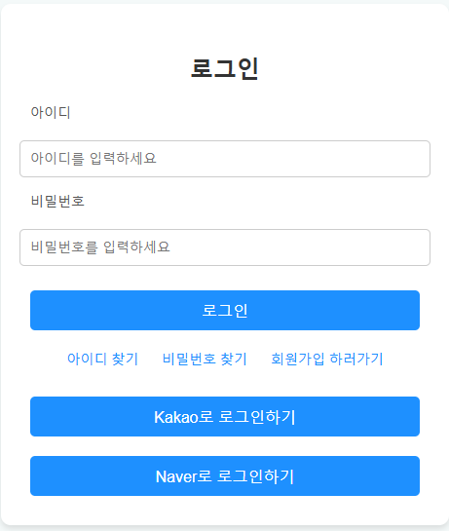
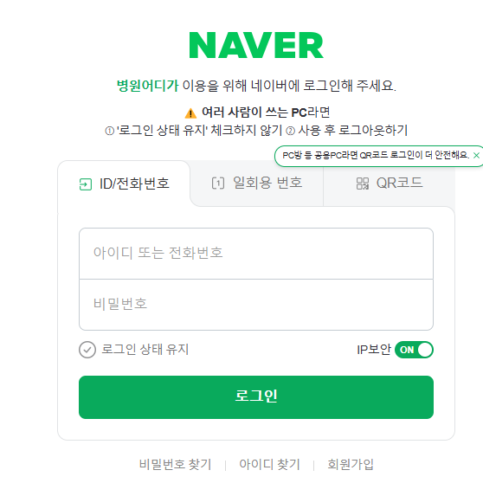
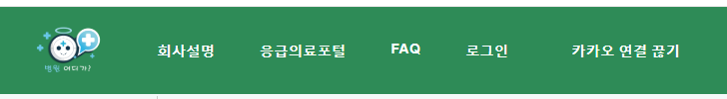
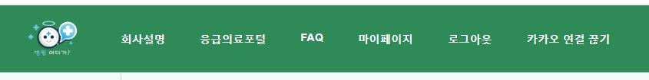
병 진단 챗봇시스템
로그인 2-1
2
2025.01.22
헤더에서 로그인 버튼 클릭시 로그인 페이지 활성화
네이버로 로그인하기 버튼클릭하고 네이버 아이디,비밀번호 입력하면 회원가입 성공
1
2
회원가입 정보로 사용자의 정보가 DB에 저장
마이페이지 사용 가능
로그인 시 마이페이지에서 챗봇 진단 결과 열람 가능
1 | 아이디,비번 입력 후 메인 페이지로 이동
2 | 화면 로그인 버튼이 마이페이지, 로그아웃 페이지로 변경
▶

Slide 8
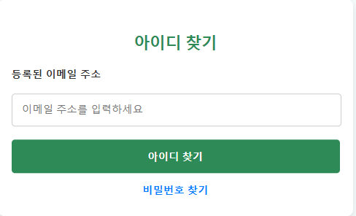
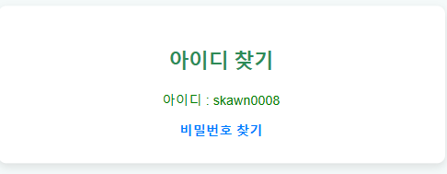
병 진단 챗봇시스템
아이디 찾기
2
2025.01.22
로그인 화면에서 아이디 찾기 버튼 클릭시 이동
내 이메일 입력 후 아이디 찾기 버튼 클릭 시 가입된 아이디 제공
회원가입 했을때만 사용가능
사용자가 네이버로 회원가입 할 시 네이버로 로그인 한 이메일 입력
▶
1 | 가입자가 회원가입 할때 작성한 이메일 입력시 DB에 저장된 아이디 제공
2 | 네이버 가입 시 네이버 이메일 입력시 DB에 저장된 아이디 제공
3 | 비밀번호 찾기 클릭시 비밀번호 찾기 페이지로 이동

Slide 9
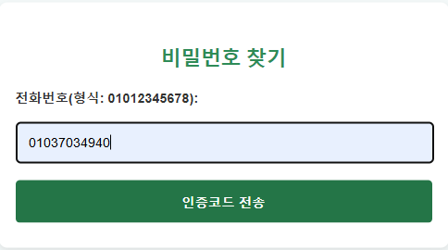
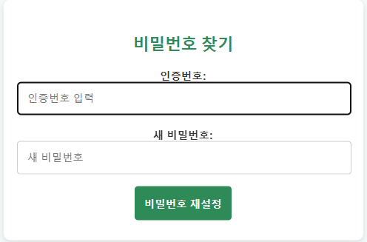
병 진단 챗봇시스템
비밀번호 찾기
2
2025.01.22
로그인 화면에서 비밀번호 찾기 버튼 클릭하면 화면으로 이동
전화번호 하고 휴대폰에 인증번호 코드 입력후 새 비밀번호 입력하면 비밀번호 제설정 완료
예시에 나온 형식에맞게 전화번호 입력해야 인증번호 메시지 발송
▶
1 | Mexmo api를 연동하여 휴대폰 메시지가 전송되도록 연결
2 | 바뀐 새 비밀번호가 DB password 부분에 수정
3 | 잘못 입력시 재설정 버튼 밑에 “잘못된 인증번호입니다.” 오류 표시

Slide 10
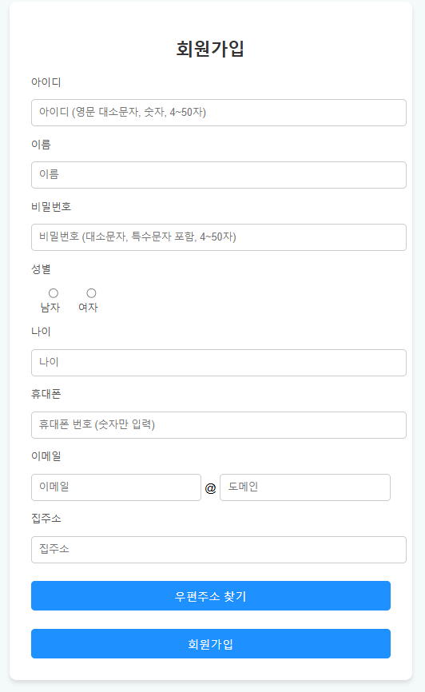
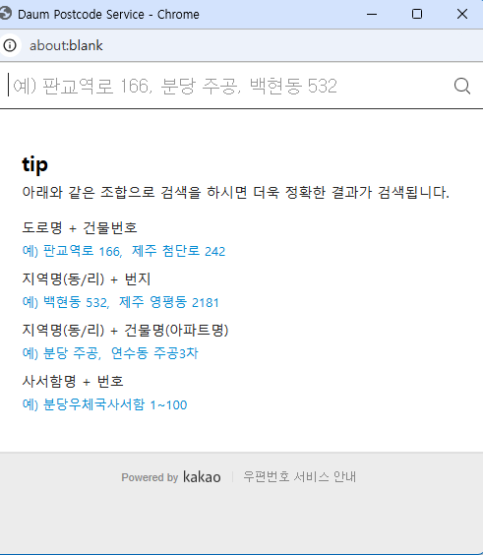
병 진단 챗봇시스템
회원가입
2
2025.01.22
첫 사용자일시 회원가입을 통해 로그인 사용가능
회원 정보 입력 시 DB에 사용자 정보 등록
마이페이지 사용 가능
로그인 시 마이페이지에서 챗봇 진단 결과 열람 가능
2
1 | 다음 카카오 api 연동하여 편리한 우편주소 찾기 제공
2 | 회원 정보 입력 시 DB에 사용자 정보 저장되어 마이페이지 사용자 정보 제공
1

Slide 11
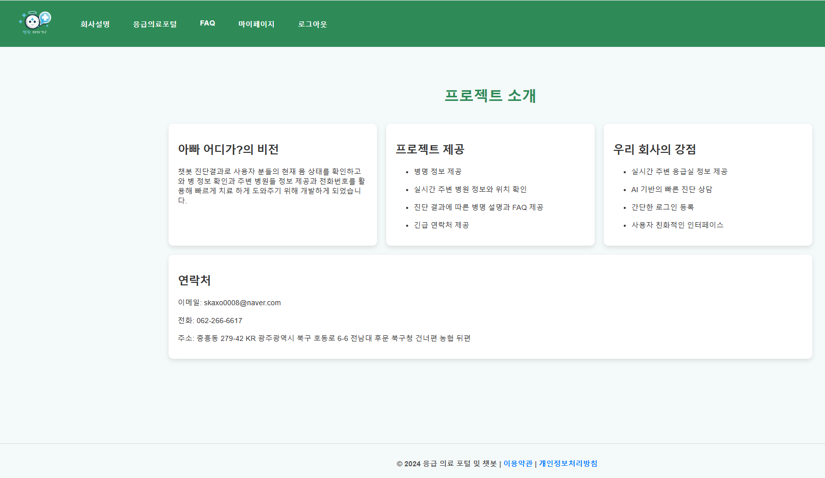
병 진단 챗봇시스템
회사설명
3
2025.01.22
헤더 회사정보 클릭 후 이동
1 | 이 사이트를 만들게 된 계기 설명
2 | 사이트 내에 사용할수 있는 정보 제공
3 | 사용자가 필요시 개발자들과 소통할 연락처 제공

Slide 12
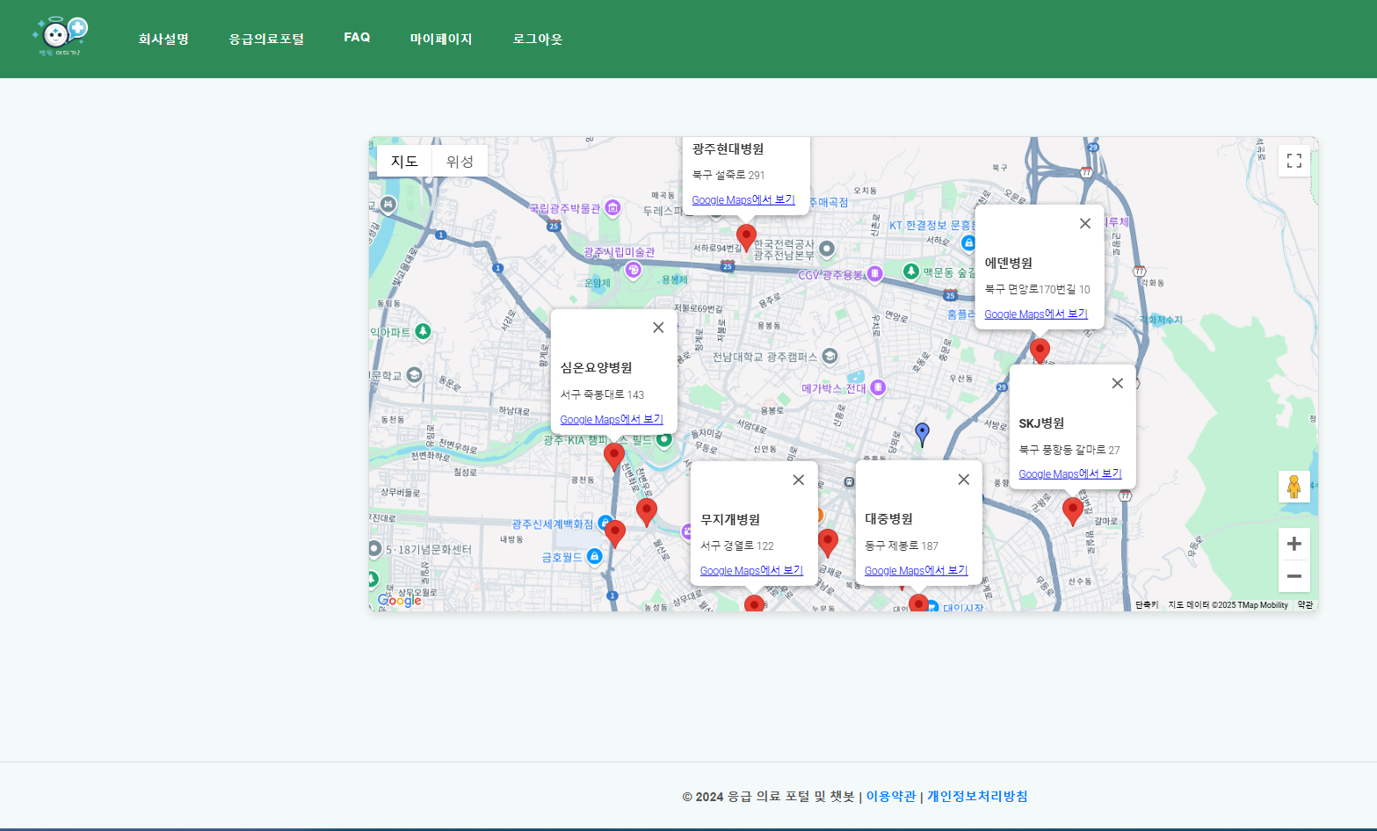
병 진단 챗봇시스템
응급의료포털
4
2025.01.22
헤더 응급으료포털 버튼 클릭후 이동
1 | Google maps api 연동하여 사용자 위치 확인
2 | 현재 내 위치 3km 내에 응급으료 가능한 병원 제공
3 | 마커 클릭시 병원들 정보와 위치 제공

Slide 13
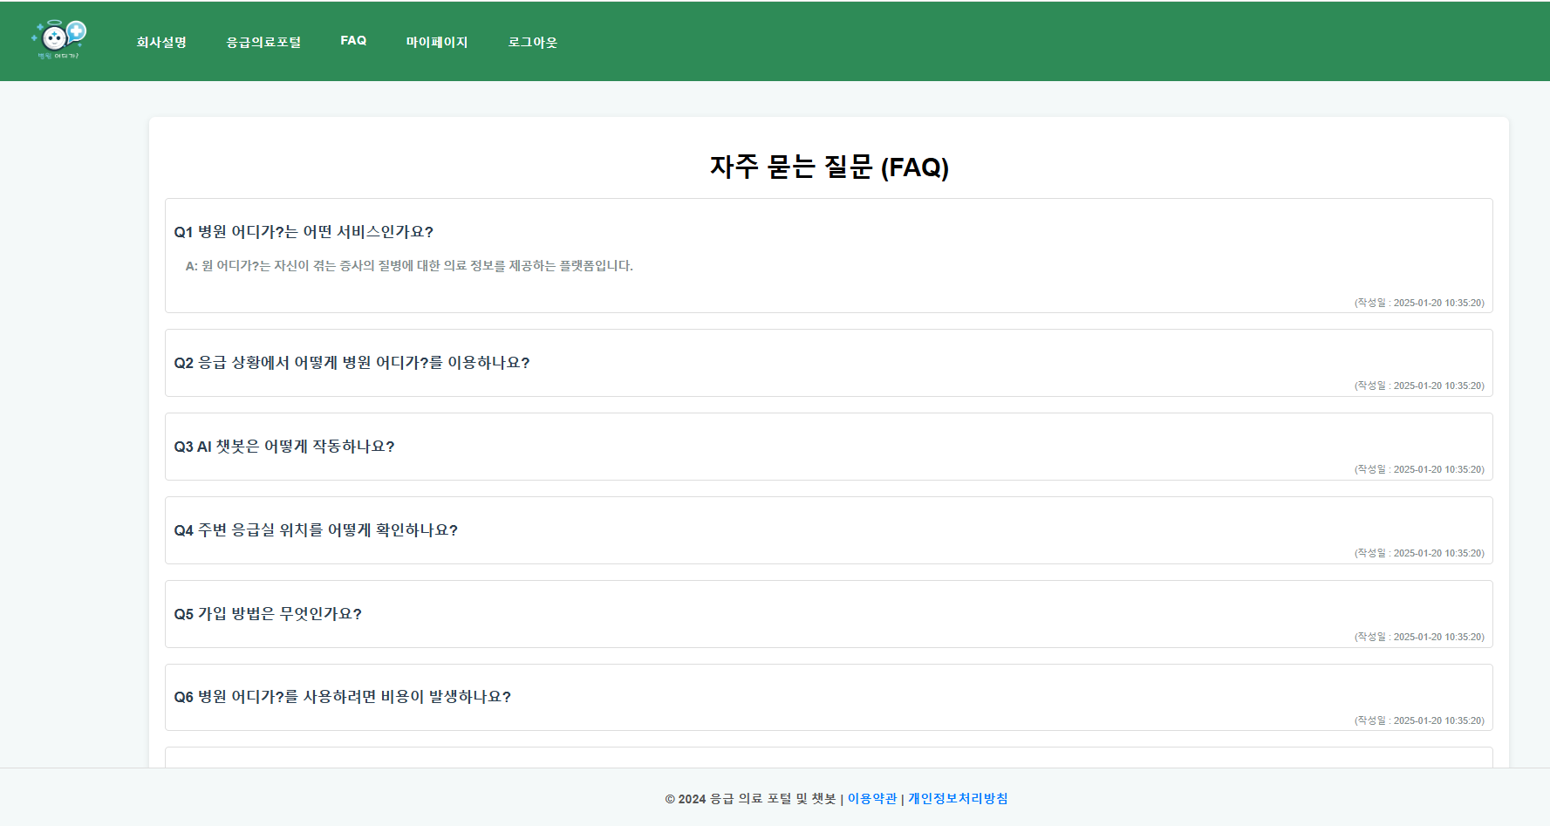
병 진단 챗봇시스템
게시판
5
2025.01.22
헤더 FAQ 클릭 후 이동
1 | 불편하거나 자주 묻는 질문 설명
2 | 사용자에게 의사소통 할수 있는 서비스 제공

Slide 14
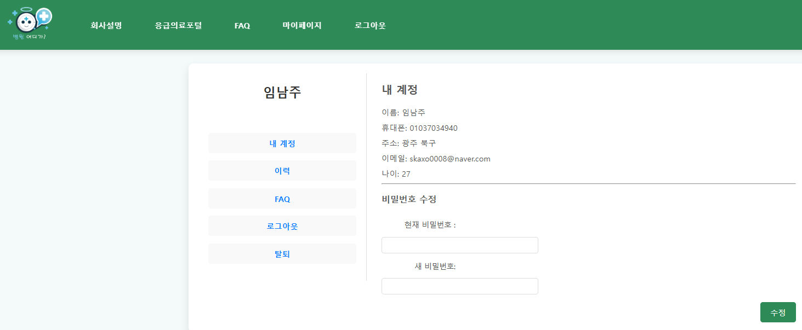
병 진단 챗봇시스템
마이페이지
6
2025.01.22
로그인 후 헤더 마이페이지 클릭 후 이동
5개 버튼 클릭할 때 마다 정보 혹은 로그아웃, 탈퇴 버튼 이동
로그인 시에만 정보 제공
챗봇 진단 시 내 이력 결과가 나옴
1
2
3
4
5
1 | 내 계정 버튼 클릭시 내 정보들과 비밀번호 수정 기능
2 | 이력 버튼 클릭시 챗봇 진단 결과 정보 제공
3 | FAQ 화면으로 이동
4 | 로그아웃 되었다는 알림창과 메인 페이지로 이동
5 | 탈퇴 물어보는 알림창 생성 후 DB에 사용자 정보 삭제

